Slide 1
ΚΑΤΑΣΚΕΥΗ ΟΔΙΚΗΣ ΣΗΡΑΓΓΑΣ ΓΙΑ ΤΗΝ ΑΝΑΠΤΥΞΗ ΤΗΣ ΙΚΑΡΙΑΣ
Κ. Μιτσοτάκης, Μεταλλειολόγος Μηχανικός
Πρόεδρος ΤΕΧΝΟΧΗΜΙΚΗΣ Ε.Π.Ε.

Slide 2
Περιεχόμενα ομιλίας
Εισαγωγή
Γενικά στοιχεία για την Ανάπτυξη της Ικαρίας
Χωροταξικός Σχεδιασμός
Έργα Υποδομής στην Ικαρία
Σήραγγες ως Αναπτυξιακά Έργα
Σκοπιμότητα και Ωφελιμότητα του Έργου
Επιλογή θέσης Έργου
Οικονομική Ανάλυση Επιλογής Θέσης Έργου
Μεθοδολογία Κατασκευής
Οικονομική Ανάλυση Κόστους Έργου
Συμπεράσματα

Slide 3
Εισαγωγή
Σκοπός της σημερινής παρουσίασης είναι αφενός η περιγραφή και αξιολόγηση των παραγόντων που συμβάλουν στην ανάπτυξη της Ικαρίας και αφετέρου να υποδειχθούν τα Αναπτυξιακά Έργα Υποδομής κυρίως τα Συγκοινωνιακά, η μεθοδολογία τους και η ωφελιμότητα για την Ικαρία και κυρίως μεταξύ αυτών η κατασκευή Σηράγγων ως Αναπτυξιακών Έργων.
2. Γενικά στοιχεία για την ανάπτυξη της Ικαρίας
Η Ικαρία ανήκει γεωγραφικά στο σύμπλεγμα των νησιών του Ανατολικού Αιγαίου και διοικητικά στην Περιφέρεια Βορείου Αιγαίου. Ο πληθυσμός του νησιού σύμφωνα με την απογραφή της ΕΣΥΕ του 2011, ανέρχεται σε 8.410 κατοίκους, η έκτασή του είναι 255 τ. χλμ. και η ακτογραμμή της έχει μήκος 160 χλμ. Η Ικαρία μαζί με τα νησιά Φούρνους αποτελεί την επαρχία Ικαρίας του νομού Σάμου με πρωτεύουσα τον Άγιο Κήρυκο. Στο νησί υπάρχουν συνολικά 80 οικισμοί διαρθρωμένοι παλαιότερα σε τρεις δήμους (Αγίου Κηρύκου, Ευδήλου και Ραχών), ενώ σήμερα έχουν συγχωνευθεί στον Δήμο Ικαρίας.
ΔΙΗΜΕΡΙΔΑ ΙΚΑΡΙΑΣ: ΕΝΕΡΓΕΙΑΚΕΣ ΠΗΓΕΣ, ΠΕΡΙΒΑΛΛΟΝ & ΑΓΡΟΤΙΚΗ ΑΝΑΠΤΥΞΗ

Slide 4
Γεωμορφολογικά η Ικαρία χαρακτηρίζεται ως ορεινή με έντονο φυσικό ανάγλυφο, βαθιές χαράδρες τις οποίες διασχίζουν ποταμοί με συνεχή ροή και χείμαρροι, οροπέδια και λεκανοπέδια. Το σχήμα της είναι επίμηκες με άξονα την οροσειρά του Αθέρα (1037μ.), που διασχίζει το νησί από ανατολικά προς δυτικά χωρίζοντας το σε δύο τμήματα - το νότιο τμήμα με μικρό εύρος και εξαιρετικά έντονο ανάγλυφο και το βόρειο τμήμα με ηπιότερο ανάγλυφο. Διάσπαρτα στο νησί συναντώνται πυκνά πευκοδάση αλλά και χαμηλή βλάστηση. Η Ικαρία, καθώς και τα νησιά Φούρνοι έχουν ενταχθεί στο ευρωπαϊκό οικολογικό δίκτυο ειδικών ζωνών, επονομαζόμενο «Natura 2000» με τον κωδικό GR 4120004. Στην Ικαρία έχουν επισημανθεί τρεις ζώνες, το όρος Αθέρας, η ρεματιά του Χάλαρη και το Ν-Α άκρο του νησιού (Φανάρι).
Το κλίμα στην Ικαρία είναι νησιωτικό με αρκετή υγρασία, πολλές βροχές και συχνούς δυνατούς ανέμους
Η Ικαρία μπορεί να χαρακτηρισθεί ως το νησί των ιαματικών πηγών, που ήταν γνωστές από την αρχαιότητα και θεωρούνται μοναδικές σε παγκόσμιο επίπεδο, καθώς ποικίλλει ο βαθμός ραδιενέργειας και η θερμοκρασία τους.
ΔΙΗΜΕΡΙΔΑ ΙΚΑΡΙΑΣ: ΕΝΕΡΓΕΙΑΚΕΣ ΠΗΓΕΣ, ΠΕΡΙΒΑΛΛΟΝ & ΑΓΡΟΤΙΚΗ ΑΝΑΠΤΥΞΗ

Slide 5
3. Χωροταξικός Σχεδιασμός
Τα κυριότερα στοιχεία με βάση το χωροταξικό σχεδιασμό της Περιφέρειας Βορείου Αιγαίου και της Ικαρίας που δίδει τις τάσεις για την ανάπτυξη στους κύριους τομείς δραστηριότητας και την διαμόρφωση του σχεδιασμού είναι:
3.1. Πρωτογενής Τομέας
Ιδιαίτερη σημασία αποδίδεται στη διείσδυση ποιοτικών προϊόντων της τοπικής αγροτικής παραγωγής (μέλι, κρασί, τυριά, και λοιπά κτηνοτροφικά προϊόντα) στον τουρισμό. Επίσης, για τον κλάδο της αλιείας, θα πρέπει να ληφθούν διαχειριστικά μέτρα για το θαλάσσιο χώρο.
3.2. Δευτερογενής Τομέας
Στο νησί, προωθείται η ανάπτυξη συστημάτων καθετοποίησης και τυποποίησης των ποιοτικών προϊόντων του πρωτογενή τομέα (μέλι, τυριά, κρασί, κ.λπ.). Στην κατεύθυνση αυτή είναι αναγκαίος ο καθορισμός οργανωμένου υποδοχέα, ως φορέα μεταποίησης αγροτικών προϊόντων, σε περιοχή όπου ήδη υφίστανται συγκεντρώσεις δραστηριοτήτων του δευτερογενή τομέα.
Επιπλέον, είναι δυνατή η ανάδειξη της Ικαρίας σε σταθμό κρουαζιέρας, με πρόβλεψη ζώνης για εξυπηρέτηση κρουαζιέρας, εντός της λιμενικής ζώνης του επιβατικού λιμένα στον Εύδηλο.
ΔΙΗΜΕΡΙΔΑ ΙΚΑΡΙΑΣ: ΕΝΕΡΓΕΙΑΚΕΣ ΠΗΓΕΣ, ΠΕΡΙΒΑΛΛΟΝ & ΑΓΡΟΤΙΚΗ ΑΝΑΠΤΥΞΗ

Slide 6
3.3. Τριτογενής Τομέας
Η Ικαρία διαθέτει ιδιαίτερα πλεονεκτήματα για την ανάδειξή της σε πόλο ανάπτυξης ιαματικού τουρισμού. Προωθείται η οργάνωση σε ολοκληρωμένο δίκτυο, η αξιοποίηση πηγών (Κράτσα, Αρτέμιδος και Παμφίλη, Κέντρο Υδροθεραπείας Απόλλωνα και Ασκληπιός στην πλατεία των Θερμών, πηγή Αγ. Κυριακής, περιοχή Πηγή ανατολικά του χωριού «Ξυλοσύρτης», ιαματικές πηγές Λευκάδος κ.α.).
Εξ άλλου είναι σημαντικοί οι αρχαιολογικοί χώροι που διαθέτει το νησί, όπως Αρχαιολογικός Χώρος Κάμπου, Ναός Αρτέμιδος στο ΝΑ, Αρχαία Πόλη των Θερμών, Αρχαία Πόλη Δρακάνου, Λαογραφικό Μουσείο Αγίου Κηρύκου, Αρχαιολογικό Μουσείο Αγίου Κηρύκου κ.ά. Ακόμα υπάρχουν τα αξιοθέατα, Κάστρο του Κοσκινά, Βράχος του Ίκαρη, Καψαλινό Κάστρο, Φάρος του Κάβο Πάπα, Ιερά Μονή Ευαγγελισμού Μουντέ, φυσικά σπήλαια, φαράγγι του Χάλαρη κ.α.
Τέλος γίνονται αρκετές πολιτιστικές εκδηλώσεις που έλκουν τον τουρισμό όπως Τοπικά Πανηγύρια, Εορτασμοί Απελευθέρωσης του Νησιού στις 17 Ιουλίου κ.ά.
Από πλευράς τουριστικών εγκαταστάσεων η Ικαρία των 8.423 μόνιμων κατοίκων και των περίπου 60.000 επισκεπτών την θερινή περίοδο διαθέτει 20 ξενοδοχεία και περισσότερα από 100 τουριστικά καταλύματα.
ΔΙΗΜΕΡΙΔΑ ΙΚΑΡΙΑΣ: ΕΝΕΡΓΕΙΑΚΕΣ ΠΗΓΕΣ, ΠΕΡΙΒΑΛΛΟΝ & ΑΓΡΟΤΙΚΗ ΑΝΑΠΤΥΞΗ

Slide 7
4. Έργα υποδομής στην Ικαρία
Σύμφωνα με τα παραπάνω οι στόχοι του σχεδίου ανάπτυξης της Ικαρίας συνοψίζονται ως εξής:
Αναδιάρθρωση, ενίσχυση και εμπλουτισμός των οικονομικών δραστηριοτήτων, με παράλληλη ανάπτυξη των παραδοσιακών οικονομικών δράσεων.
Διατήρηση, ενίσχυση και ανάδειξη της οικιστικής και παραγωγικής πολυμορφίας, καθώς και της φυσικής ποικιλότητας.
Βελτίωση ποιότητας ζωής, με την εξασφάλιση της αναγκαίας κοινωνικής και τεχνικής υποδομής και την πρόβλεψη κατάλληλων χρήσεων γης και λοιπών όρων δόμησης.
Εξασφάλιση χώρων και υποδομών για την εγκατάσταση των νέων αναπτυξιακών δραστηριοτήτων.
Προστασία από φυσικούς κινδύνους.
Χαμηλό κόστος ανάπτυξης και λειτουργίας.
Εξασφάλιση ενεργού συμμετοχής των κατοίκων στη διαμόρφωση, λήψη και υλοποίηση αποφάσεων.
Ειδικότερα για τα οδικά δίκτυα, στα οποία εντάσσεται και το υπόψη έργο, το χωροταξικό προβλέπει: ΤΗΝ ΑΝΑΠΤΥΞΗ ΚΑΙ ΟΡΓΑΝΩΣΗ ΤΩΝ ΒΑΣΙΚΩΝ ΔΙΚΤΥΩΝ ΥΠΟΔΟΜΩΝ των ΔΕ Αγ. Κηρύκου, Ευδήλου και Ραχών, όπως ορίζονται παρακάτω:
ΔΙΗΜΕΡΙΔΑ ΙΚΑΡΙΑΣ: ΕΝΕΡΓΕΙΑΚΕΣ ΠΗΓΕΣ, ΠΕΡΙΒΑΛΛΟΝ & ΑΓΡΟΤΙΚΗ ΑΝΑΠΤΥΞΗ

Slide 8
Προτείνεται η βελτίωση του επαρχιακού οδικού δικτύου στο σύνολο του οδικού δικτύου τη νήσου Ικαρίας, καθώς και του Δημοτικού οδικού δικτύου και της εσωτερικής οδοποιίας. Τέλος προτείνεται η ολοκλήρωση των μελετών και η κατασκευή των αντίστοιχων έργων για το λιμάνι Αγ. Κηρύκου και να ολοκληρωθούν τα έργα της μελέτης επέκτασης του λιμανιού Ευδήλου.
5. Σήραγγες ως Αναπτυξιακά Έργα
Αναφορικά με το έργο της οδικής σήραγγας που προτείνεται, σύμφωνα με το χωροταξικό, οι ζώνες επιρροής είναι οι ζώνες εισόδου – εξόδου της σήραγγας (Εικόνες 5 & 6) που ανήκουν στην κατηγορία:
Λοιπές Παρόχθιες ζώνες μεγάλων ρεμάτων
Πρόκειται για περιοχές απόλυτης προστασίας της ζώνης που εκτείνεται εκατέρωθεν των όχθεων των λοιπών μεγάλων ρεμάτων και στις τρεις Δ.Ε. (πλάτος ζώνης 75,00μ):
Οι όροι χρήσης είναι οι εξής:
Δεν επιτρέπεται η δόμηση.
Επιτρέπεται η ήπια αναψυχή, με ελαφρές μη μόνιμες κατασκευές για την εξυπηρέτηση των χρηστών και την παρατήρηση της φύσης.

Slide 9
Επιτρέπεται η απομάκρυνση φυσικής βλάστησης μόνο για την διευκόλυνση της ελεύθερης ροής των υδάτων.
Διατηρείται η δυνατότητα καλλιέργειας.
Επιτρέπεται η κατασκευή έργων υποδομής διάσχισης του ρέματος (δρόμος, γεφύρι), άρδευσης και ύδρευσης.
Ανάλογα με τον τύπο των δρόμων που διασχίζουν το ρέμα, ανάλογη είναι και η κατασκευή γέφυρα ή πεζογέφυρα.
Από την παράθεση των ανωτέρω προκύπτει ότι η κατασκευή του προτεινόμενου έργου αποτελεί επιτρεπτέα επέμβαση με βάση τον διαχωρισμό των χρήσεων γης της νήσου, όπως αναφέρει το χωροταξικό σχέδιο και παράλληλα συμβάλλει τα μέγιστα στην βελτίωση του οδικού δικτύου, διευκολύνοντας τόσο την διασύνδεση των λιμένων (θαλάσσιες μεταφορές), όσο και τις αστικές περιοχές του βόρειου και νότιου τμήματος της νήσου προσφέροντας κίνητρο ανάπτυξης σε όλους τους παραγωγικούς τομείς.
ΔΙΗΜΕΡΙΔΑ ΙΚΑΡΙΑΣ: ΕΝΕΡΓΕΙΑΚΕΣ ΠΗΓΕΣ, ΠΕΡΙΒΑΛΛΟΝ & ΑΓΡΟΤΙΚΗ ΑΝΑΠΤΥΞΗ

Slide 10
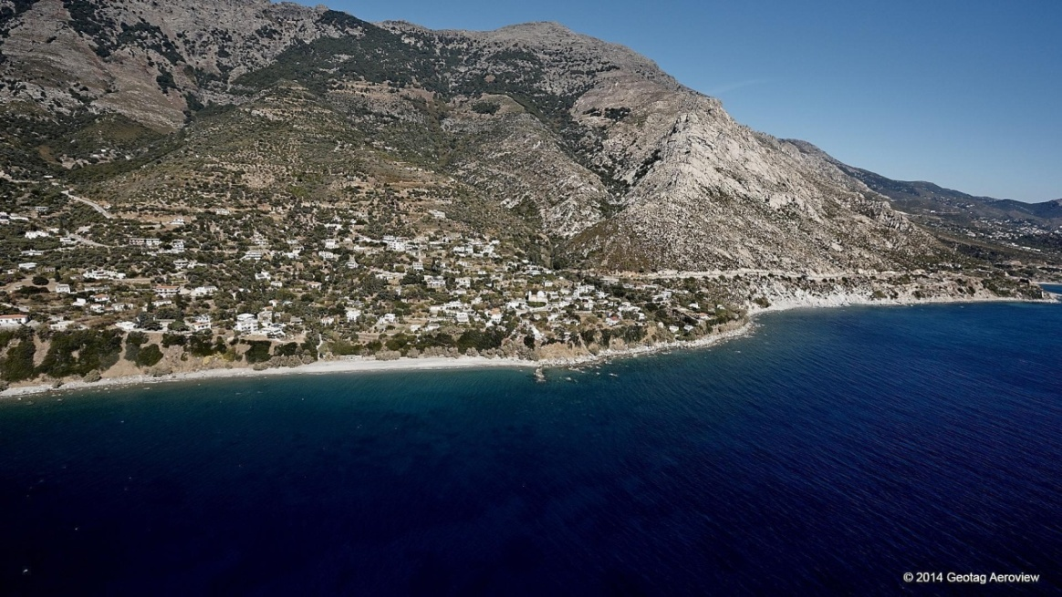
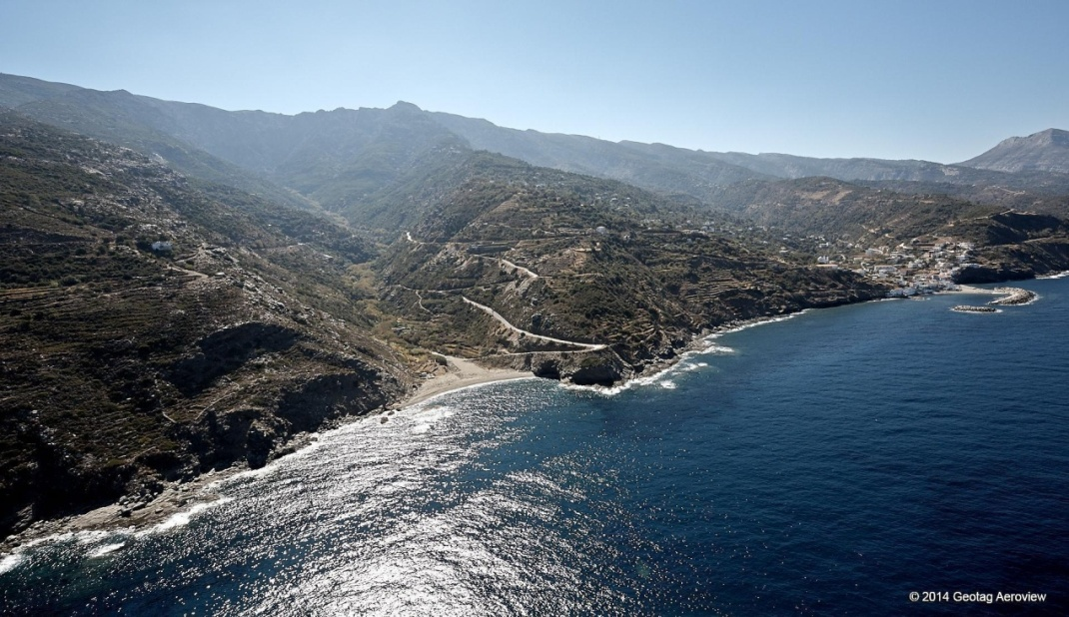
Εικόνα 1. Άποψη της ευρύτερης περιοχής εξόδου της σήραγγας στη περιοχή Ξυλοσύρτη.
Εικόνα 2. Άποψη της ευρύτερης περιοχής εισόδου της σήραγγας στη λεκάνη του Άρη ποταμού. Δεξιά διακρίνεται το Καραβόσταμο.
ΔΙΗΜΕΡΙΔΑ ΙΚΑΡΙΑΣ: ΕΝΕΡΓΕΙΑΚΕΣ ΠΗΓΕΣ, ΠΕΡΙΒΑΛΛΟΝ & ΑΓΡΟΤΙΚΗ ΑΝΑΠΤΥΞΗ

Slide 11
6. Σκοπιμότητα και Ωφελιμότητα του Έργου
6.1. Περιβαλλοντικές Συνθήκες
Στην περιοχή της νήσου όπως αναφέραμε παραπάνω υφίσταται η ζώνη προστασίας της φύσης ενταγμένη στο δίκτυο natura 2000 όπως αποτυπώνεται στην εικόνα 3 και περιλαμβάνει τις εξής περιοχές:
Φανάρι Ικαρίας. GR4120004 (NATURA 2000) Τόπος Κοινοτικής Σημασίας(ΤΚΣ): Το Φανάρι περιλαμβάνει θαλάσσιους οικοτόπους και είναι εκτός της ζώνης επιρροής του έργου.
Όρος Αθέρας και περιοχή Πλαγιάς Ικαρίας. GR4120004 (NATURA2000): Τόπος Κοινοτικής Σημασίας(ΤΚΣ). Το όρος Αθέρας (ψηλότερη κορυφή 1.042 m) οριοθετείται στο κεντρικό τμήμα του νησιού και σχηματίζεται κυρίως από γνευσιοσχιστολίθους. Η συχνή παρουσία ομίχλης και σχηματισμών νεφών στις κορυφές προκαλούν αυξημένη σχετική υγρασία αέρα, ακόμη και το καλοκαίρι. Στα σημεία αυτά ο ανοικτός τύπος βλάστησης θεωρείται αποτέλεσμα της βόσκησης. Αποτελεί και βιότοπο CORINE με ΚΩΔΙΚΟ: Ag0040069. Βασικές απειλές για την περιοχή, αποτελούν η υπερβόσκηση κατσικιών, οι εμπρησμοί και η παράνομη δόμηση. Παρουσιάζει πλούσια βλάστηση από σπάνια είδη φυτών. Αποτελεί περιοχή πρωτευούσης σημασίας για προστασία. Επίσης, φιλοξενεί μια μεγάλη ποικιλία από πουλιά, ερπετά και αμφίβια, όπως τη Μεσογειακή φώκια και τη΄΄Σαύρα της Ικαρίας΄΄.
ΔΙΗΜΕΡΙΔΑ ΙΚΑΡΙΑΣ: ΕΝΕΡΓΕΙΑΚΕΣ ΠΗΓΕΣ, ΠΕΡΙΒΑΛΛΟΝ & ΑΓΡΟΤΙΚΗ ΑΝΑΠΤΥΞΗ

Slide 12
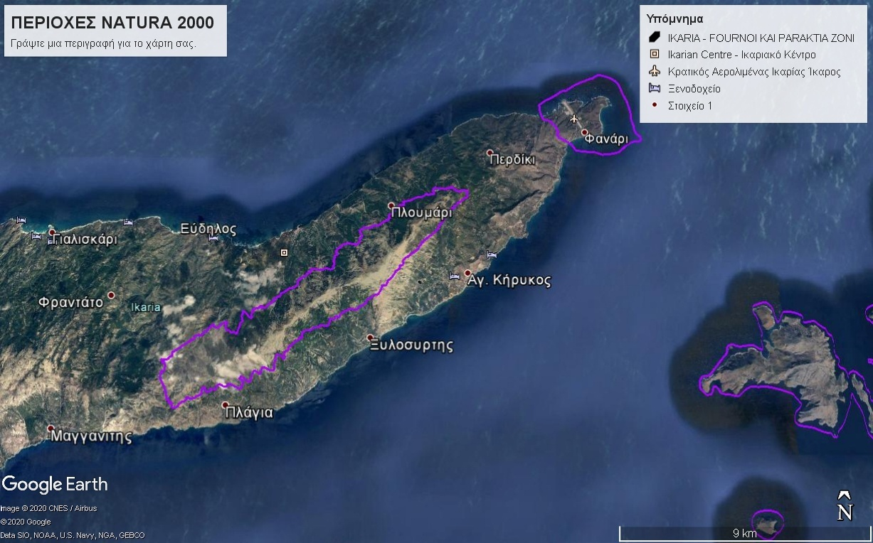
Εικόνα 3.Τα όρια της περιοχής ΝΑΤΟΥΡΑ GR4120004 στην Ικαρία και στους Φούρνους.
Από την παραπάνω περιβαλλοντική αναφορά προκύπτουν τα εξής:
1. Η Ζώνη Natura στην εξεταζόμενη θέση καλύπτει το όρος Αθέρας σε υψόμετρα πάνω από 400μ προς βορρά (περιοχή Καραβοστάμου – Άρη ποταμού) και προς νότο (περιοχή Ξυλοσύρτη).
2. Με βάση τα προβλεπόμενα για τη θέση διέλευσης της σήραγγας από την προτεινόμενη λύση προκύπτει ότι αυτή βρίσκεται εκτός των ορίων της περιοχής Natura καθόσον τοποθετείται σε υψόμετρα κάτω από 400μ για την αποφυγή φαινομένων παγετού και ομίχλης.

Slide 13
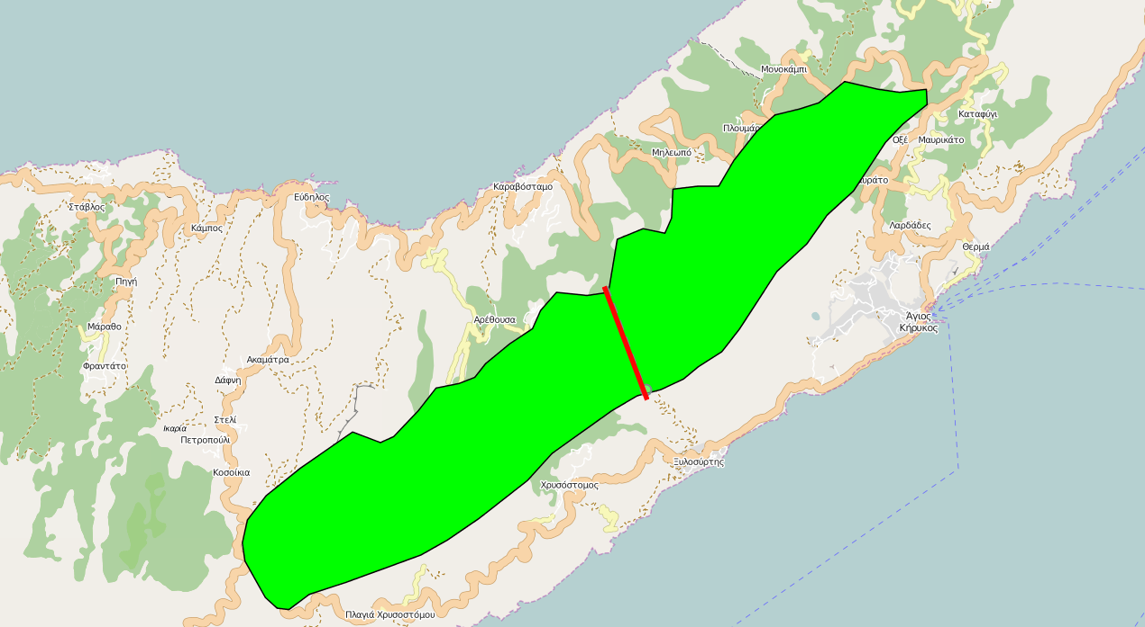
Ενδεικτική είναι η εικόνα 4, που δείχνει την περιοχή Natura, τον άξονα διέλευσης της σήραγγας και το μήκος διέλευσης κάτω από τη ζώνη Natura. Συνεπώς οι έξοδοι της Σήραγγας είναι εκτός της ζώνης Natura
Επιπλέον τονίζεται ότι οι οδοί πρόσβασης στη σήραγγα ευρίσκονται επίσης εκτός της προστατευόμενης περιοχής.
Εικόνα 4. Η θέση του άξονα διέλευσης της σήραγγας σε σχέση με την περιοχή ΝΑΤΟΥΡΑ.
ΔΙΗΜΕΡΙΔΑ ΙΚΑΡΙΑΣ: ΕΝΕΡΓΕΙΑΚΕΣ ΠΗΓΕΣ, ΠΕΡΙΒΑΛΛΟΝ & ΑΓΡΟΤΙΚΗ ΑΝΑΠΤΥΞΗ

Slide 14
6.2. Αρχαιολογικές Συνθήκες
Από την εξέταση της υφιστάμενης ενημέρωσης για τους κηρυγμένους αρχαιολογικούς χώρους στη νήσο προκύπτει ότι στην ευρύτερη περιοχή διέλευσης της σήραγγας δεν υφίσταται κηρυγμένος αρχαιολογικός χώρος.
6.3. Συνθήκες Μελέτης και Κατασκευής του έργου
Για το υπ’ έργο στα πλαίσια των μελετών για την κατασκευή παρατηρούμε τα εξής:
Η περιοχή της προτεινόμενης σήραγγας δεν είναι προσβάσιμη στα δύο άκρα και θα απαιτηθεί κατασκευή προσωρινών οδών προσπέλασης προκειμένου να φθάσει ο εξοπλισμός στα μέτωπα.
Επιπλέον, δεν υπάρχουν προσβάσεις για το κεντρικό τμήμα της σήραγγας και ενδεχόμενη εκτέλεση γεωτρήσεων στο κεντρικό τμήμα θα οδηγούσε σε εξαιρετικά υψηλού κόστους ερευνητικές εργασίες.
Κατά συνέπεια, θα επιλεχθεί σχεδιασμός της σήραγγας που σύμφωνα με τον Ευρωκώδικα 7 μπορεί να γίνει υιοθετώντας τη μέθοδο δια της Παρατήρησης (Observational Method). Προκειμένου να γίνει αυτό η έκταση των ερευνών και η διαθέσιμη πληροφορία πρέπει να επιτρέπουν ώστε να εκπληρώνονται πριν την εκκίνηση της κατασκευής τα δεδομένα του έργου σύμφωνα με τον Ευρωκώδικα 7- §2.7.
ΔΙΗΜΕΡΙΔΑ ΙΚΑΡΙΑΣ: ΕΝΕΡΓΕΙΑΚΕΣ ΠΗΓΕΣ, ΠΕΡΙΒΑΛΛΟΝ & ΑΓΡΟΤΙΚΗ ΑΝΑΠΤΥΞΗ

Slide 15
Η προτεινόμενη σήραγγα αναμένεται να ορυχθεί μέσα στους γνευσιοσχιστολίθους και ενδέχεται να συναντήσει τον Γρανοδιορίτη του Ξυλοσύρτη για κάποιο περιορισμένο μήκος. Οι σχηματισμοί αυτοί έχουν υψηλό βαθμό ομοιομορφίας που επιτρέπει την εξαγωγή συμπερασμάτων από τις εμφανίσεις τους στην περιοχή, ώστε να εξασφαλιστεί η ορθή εκτίμηση των γεωτεχνικών παραμέτρων που αποτελεί το πρώτο μέρος του σκοπού της γεωτεχνικής έρευνας.
Ανάλογη μέθοδος έχει εφαρμοσθεί σε διάφορες Σήραγγες στην Ελλάδα με την πλέον χαρακτηριστική την οδική Σήραγγα παράκαμψης Πατρών που η μελέτη έγινε από τη Νορβηγική εταιρεία NGI σε συνεργασία με την εταιρεία ΑΞΩΝ Μελετητική και κατασκευαστή της εταιρεία ΣΑΡΑΝΤΟΠΟΥΛΟΣ ΑΤΕ.
6.4 Έργο Υποδομής για Πράσινη Ανάπτυξη
Η εθνική δράση GR-ecoIslands επιδιώκει την ανάπτυξη των νήσων της Ελλάδας με πρότυπα πράσινης οικονομίας, ενεργειακή αυτάρκεια και βιώσιμη οικονομία.
Στις νησιώτικες περιοχές λόγω της περιορισμένης κλίμακας είναι δυνατόν να επιτευχθεί άριστος συντονισμός των κατοικιών με στόχο την καλλιέργεια συλλογικής περιβαλλοντικής συμπεριφοράς, που επιτρέπει την γενική συμμετοχή των κατοίκων στην αξιοποίηση των δυνατοτήτων του καταναλωτή.
ΔΙΗΜΕΡΙΔΑ ΙΚΑΡΙΑΣ: ΕΝΕΡΓΕΙΑΚΕΣ ΠΗΓΕΣ, ΠΕΡΙΒΑΛΛΟΝ & ΑΓΡΟΤΙΚΗ ΑΝΑΠΤΥΞΗ

Slide 16
Στην προοπτική αυτή συμμετέχει ενεργά το Ταμειακό Πρόγραμμα Ανάπτυξης (ΤΠΑ) 2021 – 2025 του ΥΝΝΠ όπου περιλαμβάνονται έργα και δράσεις στα νησιά και στις θάλασσες, όπως θαλάσσιες συγκοινωνίες και μεταφορές, περιβάλλον, υδροδότηση, λιμενικές υποδομές κλπ.
Το μεγαλύτερο μερίδιο πάνω από 50% του συνολικού προϋπολογισμού έχει ενταχθεί στο στόχο της Ανάπτυξης Υποδομών και ειδικότερα, στις Λιμενικές Υποδομές και στην Αντιμετώπιση ανισοτήτων στις απομεμακρυσμένες και νησιωτικές περιοχές (μεταφορικό ισοδύναμο)
Η αναβάθμιση των θαλάσσιων λιμένων και υποδομών είναι βασική προτεραιότητα του προγράμματος. Σ’ αυτό εντάσσεται η αναβάθμιση της τηλεπικοινωνίας και των οδικών μεταφορών με σκοπό την ανάπτυξη της τακτικής συνδεσιμότητας των νησιωτικών περιοχών της χώρας για την διασφάλιση της εδαφικής νησιωτικής συνοχής.
Στο στόχο αυτό συμβάλει αναμφισβήτητα η κατασκευή της οδικής Σήραγγας Ικαρίας που είναι όπως τονίσαμε ένα τεράστιο έργο Υποδομής που συμβάλει ταυτόχρονα στην Πράσινη Ανάπτυξη του Νησιωτικού χώρου του Αιγαίου.
ΔΙΗΜΕΡΙΔΑ ΙΚΑΡΙΑΣ: ΕΝΕΡΓΕΙΑΚΕΣ ΠΗΓΕΣ, ΠΕΡΙΒΑΛΛΟΝ & ΑΓΡΟΤΙΚΗ ΑΝΑΠΤΥΞΗ

Slide 17
7. Επιλογή θέσης έργου
Η αρχική σκέψη ήταν η κατασκευή της σήραγγας στη θέση από το Τσουνάτο Αρέθουσας έως τον Άγιο Παντελεήμονα Χρυσοστόμου σε υψόμετρο 500μ, όπου αυτή θα είχε μήκος 1000μ. Όμως, λόγω του μεγάλου υψομέτρου, που δεν θα απάλλασσε τους οδηγούς από ομίχλη και παγετό, επιλέχθηκε ως θέση η ευθεία από τον Άρη Ποταμό Καραβοστάμου έως την Κάμπα Ξυλοσύρτη Χρυσόστομου, όπως φαίνεται στον χάρτη του Σχήματος 1, όπου αναφέρονται οι δυο εκδοχές και περιλαμβάνουν τη σήραγγα αλλά και τις οδούς προσπέλασης των στομίων αυτής (Πίνακες 1 & 2). Η διάταξη των έργων της πρώτης εκδοχής φαίνεται στο Σχήμα 2, ενώ της δεύτερης στο Σχήμα 3.
Πίνακας 1. Πρώτη εκδοχή
ΔΡΟΜΟΣ ΠΡΟΣΠΕΛΑΣΗΣ ΑΒ 1800 μ /υψόμετρα άκρων 360 – 170 / διαφ. 190/ κλίση 10,5%
ΣΗΡΑΓΓΑ ΒΓ 1850 μ / -”- -”- 360 – 360 / διαφ. 0/ -”- 0 %
ΔΡΟΜΟΣ ΠΡΟΣΠΕΛΑΣΗΣ ΓΔ 2400 μ / -”- -”- 360 – 110 / διαφ. 250/ -”- 10,4%
ΔΙΗΜΕΡΙΔΑ ΙΚΑΡΙΑΣ: ΕΝΕΡΓΕΙΑΚΕΣ ΠΗΓΕΣ, ΠΕΡΙΒΑΛΛΟΝ & ΑΓΡΟΤΙΚΗ ΑΝΑΠΤΥΞΗ

Slide 18
Πίνακας 2. Δεύτερη εκδοχή
ΔΡΟΜΟΣ ΠΡΟΣΠΕΛΑΣΗΣ ΑΒΒ΄ 3100 μ /υψόμετρα άκρων 500 – 170 /δ ιαφ.330/ κλίση 10,6%
ΣΗΡΑΓΓΑ Β΄Γ΄ 1180 μ / -”- -”- 500 – 500 /διαφ. 0/ -”- 0 %
ΔΡΟΜΟΣ ΠΡΟΣΠΕΛΑΣΗΣ Γ΄ΓΔ 3660 μ / -”- -”- 500 – 100 /διαφ. 400/ -”- 10,9%
Παρατηρείται ότι η δεύτερη εκδοχή έχει μικρότερο μήκος σήραγγας, κατά 1850 – 1180 = 670μ, αλλά συνολικό μήκος διαδρομής μεγαλύτερο της πρώτης κατά 7940 – 6050 = 1890μ και τα στόμια της σήραγγας ευρίσκονται σε υψόμετρα 500μ, που είναι ανεπιθύμητα, από πλευράς ομίχλης - παγετού.
Επίσης η πρώτη εκδοχή σε υψόμετρο 360m εξασφαλίζει την περιβαλλοντική αποδοχή των έργων εισόδου και εξόδου καθόσον θα είναι εκτός της ζώνης Natura.
ΔΙΗΜΕΡΙΔΑ ΙΚΑΡΙΑΣ: ΕΝΕΡΓΕΙΑΚΕΣ ΠΗΓΕΣ, ΠΕΡΙΒΑΛΛΟΝ & ΑΓΡΟΤΙΚΗ ΑΝΑΠΤΥΞΗ

Slide 19
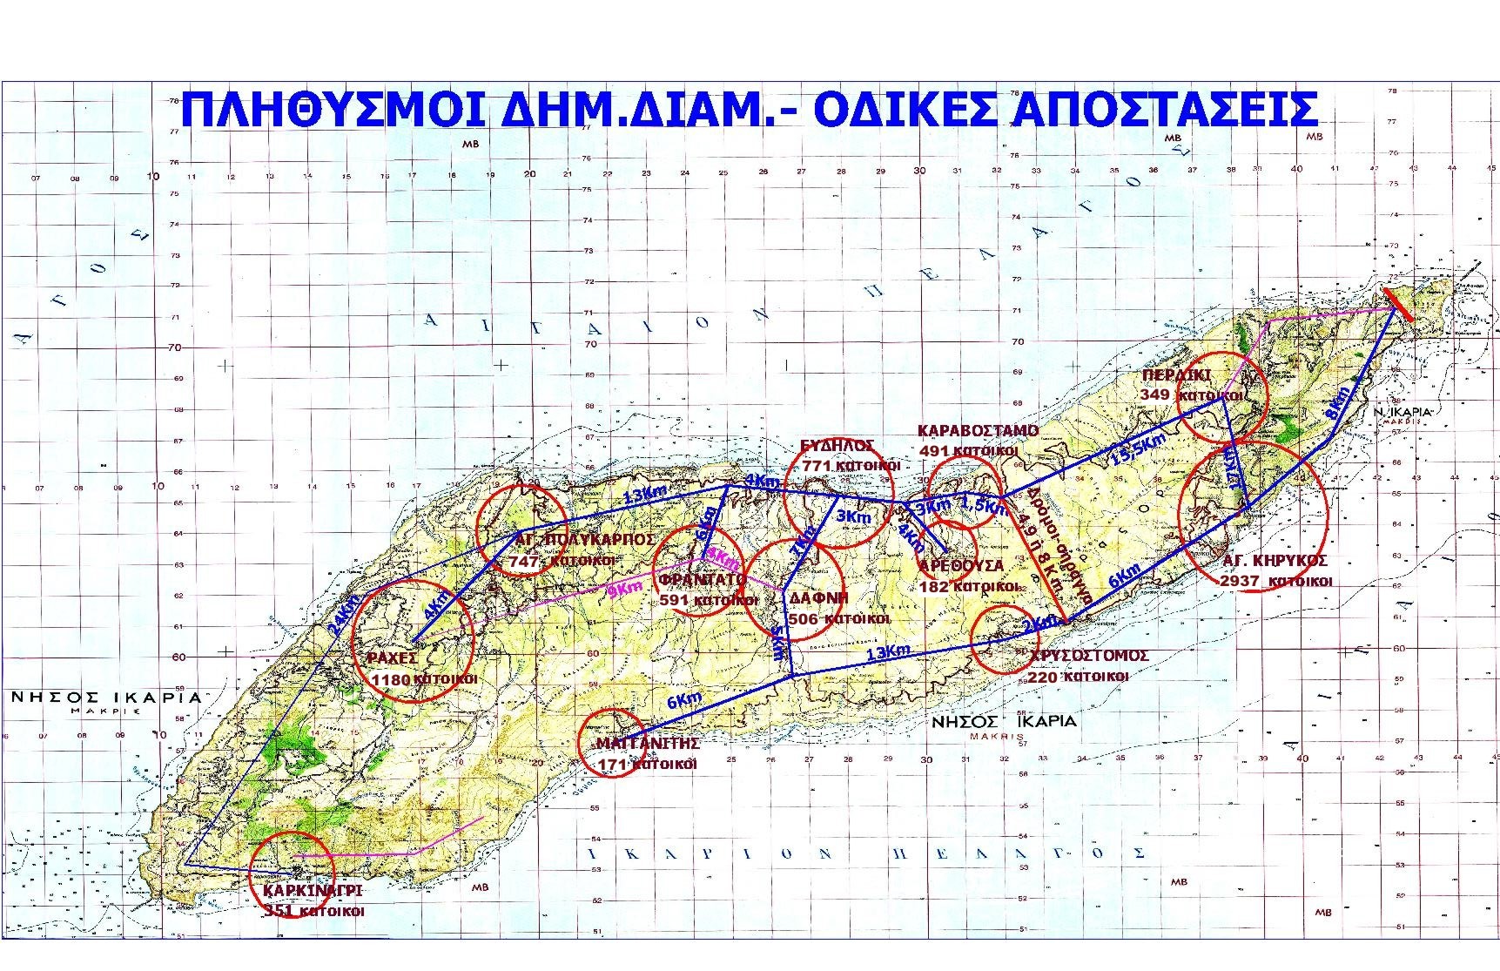
Σχήμα 1. Πληθυσμός Δημοτικών Διαμερισμάτων Ικαρίας (απογραφή Ε.Σ.Υ. 2011), αποστάσεις οικισμών και θέση σήραγγας.
ΔΙΗΜΕΡΙΔΑ ΙΚΑΡΙΑΣ: ΕΝΕΡΓΕΙΑΚΕΣ ΠΗΓΕΣ, ΠΕΡΙΒΑΛΛΟΝ & ΑΓΡΟΤΙΚΗ ΑΝΑΠΤΥΞΗ

Slide 20
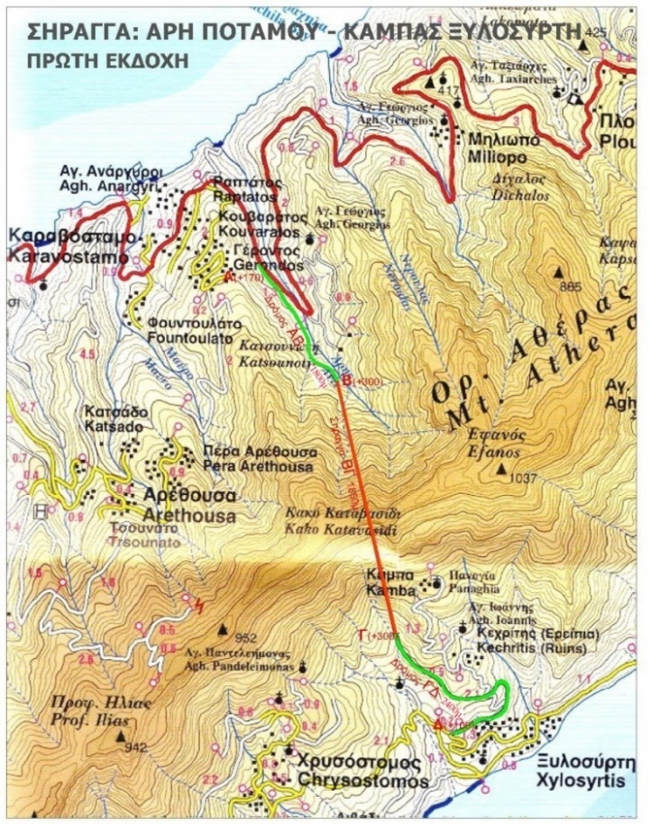
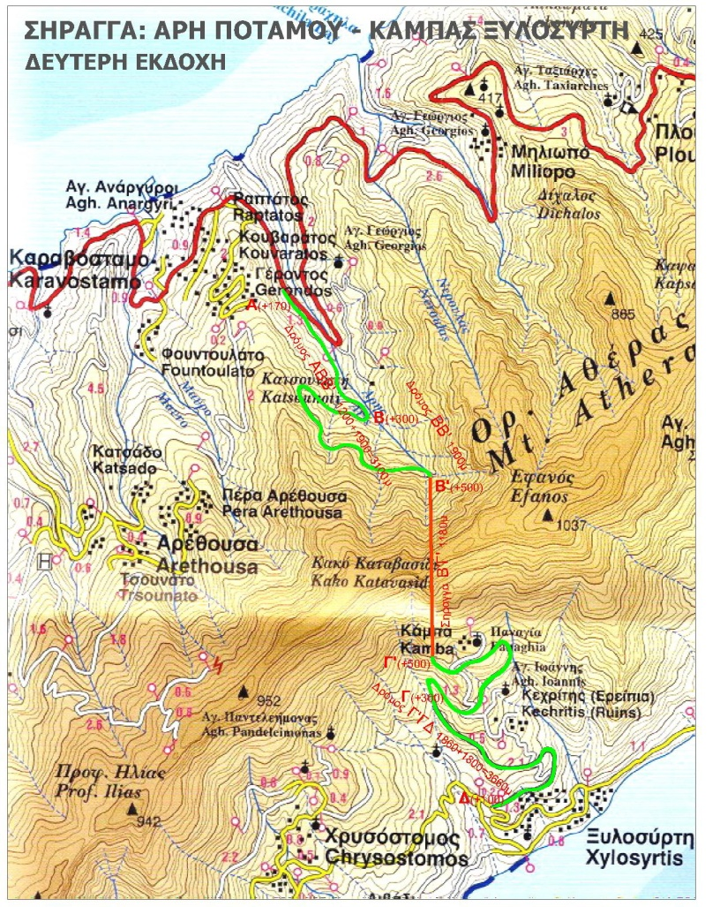
Σχήμα 2. Διάταξη των έργων της πρώτης εκδοχής για τη σήραγγα Άρη ποταμού – Ξυλοσύρτη.
Σχήμα 3. Διάταξη των έργων της δεύτερης εκδοχής για τη σήραγγα Άρη ποταμού – Ξυλοσύρτη.
ΔΙΗΜΕΡΙΔΑ ΙΚΑΡΙΑΣ: ΕΝΕΡΓΕΙΑΚΕΣ ΠΗΓΕΣ, ΠΕΡΙΒΑΛΛΟΝ & ΑΓΡΟΤΙΚΗ ΑΝΑΠΤΥΞΗ

Slide 21
8. Οικονομική Ανάλυση - Επιλογή θέσης έργου
8.1. Κόστος μετακίνησης ανά αυτοκίνητο και χιλιόμετρο
Με τις συνθήκες των τοπικών δρόμων ως μέση ταχύτητα του αυτοκινήτου θεωρούνται τα 40 Χιλιόμ./ώρα, πράγμα που σημαίνει ότι για να διανύσει ο κάτοικος απόσταση ενός χιλιομέτρου θα χρειαστεί 1/40 της ώρας και ακόμη ότι για να διανύσει αυτό το χιλιόμετρο θα χάσει από το εφτάωρο μεροκάματο 1/280 του ημερομισθίου του. Ακόμη, στη δαπάνη κάθε μετακίνησης υπάρχουν: τα καύσιμα, η απόσβεση του οχήματος και τα γενικά έξοδα: σέρβις, λάδια ανταλλακτικά και ασφάλεια του αυτοκινήτου. Αναλύοντάς τα έχομε:
α) Καύσιμα:
Μέση κατανάλωση βενζίνης ή Diesel για 1 χιλιόμετρο των ορεινών δύσκολων δρόμων του νησιού 0,10 λίτρου. Αξία 0,1 x 2 = 0,2€/km
β) Απόσβεση:
Ως χρόνος απόσβεσης υπολογίζονται οι 5000 ώρες συνεχούς λειτουργίας του αυτοκινήτου και ως αξία του τα 20.000 €. Επομένως στο 1 χιλιόμετρο, που χρειάζεται 1/40 της ώρας, αναλογεί χρηματικό ποσό για απόσβεση 20.000 : 200.000 = 0,1€/km
ΔΙΗΜΕΡΙΔΑ ΙΚΑΡΙΑΣ: ΕΝΕΡΓΕΙΑΚΕΣ ΠΗΓΕΣ, ΠΕΡΙΒΑΛΛΟΝ & ΑΓΡΟΤΙΚΗ ΑΝΑΠΤΥΞΗ

Slide 22
γ) Έξοδα:
Σέρβις, λάδια, ανταλλακτικά και ασφάλεια:
Εκτιμώμενη αξία = 30% καυσίμου 0,06€/km.
Μερική δαπάνη: 0,360€/km/αυτοκ.
δ) Απώλεια ημερομισθίων:
Για ημερομίσθιο 50€ η απώλεια για 1 χιλιόμετρο είναι 2x50x0,00357= …………………………………...……….…………………………………. 0,357€
Συνολική δαπάνη:….…. 0,717 €/αυτοκ. και χιλ.
Όμως, οι μετακινήσεις των κατοίκων δεν είναι μόνο προς το διοικητικό τους κέντρο αλλά και άλλες, αραιότερες βέβαια, προς τους άλλους οικισμούς για την εργασία τους ή άλλους λόγους.
Επιπλέον, λαμβάνοντας υπόψη τους πληθυσμούς των Δημοτικών Διαμερισμάτων (απογραφή Ε.Σ.Υ. 2011), τη μεταβολή τους στον χρόνο και τις αποστάσεις μεταξύ των οικισμών, όπως φαίνονται αυτά στον χάρτη του Σχήματος 1, καταρτίστηκε ο επόμενος πίνακας.
ΔΙΗΜΕΡΙΔΑ ΙΚΑΡΙΑΣ: ΕΝΕΡΓΕΙΑΚΕΣ ΠΗΓΕΣ, ΠΕΡΙΒΑΛΛΟΝ & ΑΓΡΟΤΙΚΗ ΑΝΑΠΤΥΞΗ

Slide 23
Πίνακας 3. Υπάρχοντες και προβλεπόμενοι πληθυσμοί Δημ. Διαμερισμάτων και Τοπικών Κοινοτήτων, που δυνητικά θα διέρχονται από την προτεινόμενη σήραγγα.
Α/Α | ΔΗΜΟΤΙΚΑ ΔΙΑΜΕΡΙΣΜΑΤΑ | ΑΠΟΓΡΑΦΗ ΠΛΗΘ/ΜΟΥ 2011 | ΠΡΟΒΛΕ /ΜΕΝΟΣ Μ.Ρ.Μ. ΕΩΣ 2031 | ΠΡΟΒΛΕ /ΜΕΝΟΣ ΠΛΗΘ/ΜΟΣ 2031 | ΔΙΕΡΧ/ΝΟ ΠΟΣΟΣΤΟ | ΔΙΕΡΧ/ΝΟΣ ΠΛΗΘ/ΜΟΣ
1 | ΔΚ Αγ. Κηρύκου | 2937 | 25% | 3671 | 50% | 1836
2 | ΤΚ Περδικίου | 349 | 3% | 359 | 20% | 72
3 | ΤΚ Χρυσοστόμου | 220 | 3% | 227 | 50% | 113
4 | ΤΚ Αρέθουσας | 182 | 4% | 189 | 70% | 132
5 | ΤΚ Δάφνης | 506 | 3% | 521 | 10% | 52
6 | ΔΚ Ευδήλου | 771 | 15% | 887 | 80% | 709
7 | ΤΚ Καραβοστάμου | 491 | 4% | 511 | 70% | 357
8 | ΤΚ Μαγγανίτου | 171 | 3% | 176 | 20% | 35
9 | ΤΚ Φραντάτου | 591 | 3% | 609 | 10% | 61
10 | ΔΚ Ραχών | 1180 | 20% | 1416 | 80% | 1133
11 | ΤΚ Αγ. Πολυκάρπου | 747 | 18% | 881 | 80% | 705
12 | ΤΚ Καρκιναγρίου | 286 | 3% | 295 | 80% | 236
 | Σύνολα | 8431 |  | 9742 |  | 5442
(Μ.Ρ.Μ. = Μέσος Ρυθμός Μεταβολής)
ΔΙΗΜΕΡΙΔΑ ΙΚΑΡΙΑΣ: ΕΝΕΡΓΕΙΑΚΕΣ ΠΗΓΕΣ, ΠΕΡΙΒΑΛΛΟΝ & ΑΓΡΟΤΙΚΗ ΑΝΑΠΤΥΞΗ

Slide 24
Με ένα αυτοκίνητο μετακινούνται συνήθως 2 άτομα, άρα τα διερχόμενα αυτοκίνητα θα είναι το (1/2) του ενεργού πληθυσμού. Κάθε τέτοια διέλευση υπολογίζεται ότι θα γίνεται 4 φορές τον μήνα ή (48) τον χρόνο. Ακόμη κάθε μετάβαση συνεπάγεται και μια επιστροφή, άρα έχομε (2) διελεύσεις.
Λαμβάνοντας αυτά υπόψη μας έχομε ότι:
Οι ετήσιες διελεύσεις θα είναι: 5442x(1/4)x(1/2)x(48)x(2) = 65304, και
η ετήσια δαπάνη 6 5304*0,717€…………………. = 46.820€ανά χιλ/τρο
Εκτός όμως των κατοίκων, επίσης σημαντικό ρόλο παίζουν οι Έλληνες και αλλοδαποί τουρίστες. Από πληροφορίες των ναυτιλιακών πρακτορείων έχομε έκδοση, μέσα στην τουριστική περίοδο, 120.000 εισιτηρίων ατόμων, τα οποία ανά τρία κατά μέσο όρο χρησιμοποιούν ένα δικό τους ή νοικιασμένο αυτοκίνητο, δηλαδή 120.000/3= 40.000 αυτοκίνητα. Αυτά, στη διάρκεια της παραμονής τους στο νησί, θα διέλθουν τουλάχιστον δυο φορές από την προτεινομένη σήραγγα (μετάβαση και επιστροφή), δηλαδή έχομε 80.000 διελεύσεις. Το κόστος μετακίνησης αυτών είναι 0,36 €/τουρίστ. αυτοκ. και χιλιομ., όπως αναλύεται πιο πάνω, χωρίς δηλαδή τη δαπάνη απώλειας ημερομισθίου.
Η ετήσια λοιπόν δαπάνη μετακίνησης τουριστικών αυτοκινήτων που θα διέλθουν από τη σήραγγα είναι: 80.000*0,36€ ……….= 28.880€ ανά χιλιόμετρο.
Συνολικά για τις 65.304 + 80.000= 145.304 διελεύσεις δαπανώνται
46.820 + 28.880 ………………………………………….= 75.700€/χιλιομ.
ΔΙΗΜΕΡΙΔΑ ΙΚΑΡΙΑΣ: ΕΝΕΡΓΕΙΑΚΕΣ ΠΗΓΕΣ, ΠΕΡΙΒΑΛΛΟΝ & ΑΓΡΟΤΙΚΗ ΑΝΑΠΤΥΞΗ

Slide 25
8.2.- Ετήσιο όφελος από την Κατασκευή της Σήραγγας
Ήδη μπορεί να υπολογιστεί το ετήσιο όφελος από την κατασκευή της σήραγγας για τις δυο εκδοχές της, παρατηρώντας τις αποστάσεις όπως αναγράφονται στους χάρτες των σελίδων -8- και -9-έχομε:
Χωρίς τη σήραγγα η απόσταση Άρη Ποταμού - Αγίου Κηρύκου είναι 15,50 + 17,00 = 32,50 Km, ενώ μετά την κατασκευή της θα είναι:
Στην πρώτη εκδοχή: 6,05 +6,00 = 12,05 αντί 32,50. Άρα διαφορά 20,45 Km ή ετήσιο όφελος 20,45*75.700 =1.548.000 €.
Στην δεύτερη εκδοχή: 7,94 +6,00 = 13,94 αντί 32,50. Άρα διαφορά 18,56 Km ή ετήσιο όφελος 18,56*75.700 =1.405.000€.
Το μεγαλύτερο όφελος είναι στην πρώτη εκδοχή κατά 1,89 Km από τη δεύτερη ή 143.000 €/έτος.
Στην πρώτη εκδοχή έχουμε επιπλέον όφελος από τις ευνοϊκότερες συνθήκες οδήγησης λόγω χαμηλότερου υψόμετρου 360m αντί 500m πλέον την οικονομία καυσίμου για την απαιτούμενη ενέργεια ανόδου με πρόσθετο ύψος 140m.
ΔΙΗΜΕΡΙΔΑ ΙΚΑΡΙΑΣ: ΕΝΕΡΓΕΙΑΚΕΣ ΠΗΓΕΣ, ΠΕΡΙΒΑΛΛΟΝ & ΑΓΡΟΤΙΚΗ ΑΝΑΠΤΥΞΗ

Slide 26
9. Μεθοδολογία Κατασκευής
Σύμφωνα με την σύγχρονη Τεχνολογία Σηράγγων η μεθοδολογία Κατασκευής του Έργου διακρίνεται στα παρακάτω στάδια:
Προκαταρτική μελέτη Σήραγγας με την εκπόνηση γεωλογικής Μελέτης και Γεωτεχνικών Ερευνών μετά την επιλογή του άξονα της οδού.
Οριστική μελέτη και έγκριση μελέτης ΕΡΓΑ ΚΑΙ ΕΓΚΑΤΑΣΤΑΣΕΙΣ ΣΗΡΑΓΓΑΣ
Φωτισμός, Αερισμοί κλπ
Έλεγχος και ασφάλεια κυκλοφορίας
Αντιμετώπιση έκτακτων περιστατικών (ατύχημα, πυρόσβεση, έξοδοι διαφυγής, αναστροφή οχημάτων, σταθμοί καταφυγής, επικοινωνίες έκτακτης ανάγκης κλπ)
Σήραγγες μεγάλου μήκους (άνω 2km) κτήρια Η/Μ (Η/Ζ, Μ/Τ κλπ) προσωπικό ασφαλείας
ΔΙΗΜΕΡΙΔΑ ΙΚΑΡΙΑΣ: ΕΝΕΡΓΕΙΑΚΕΣ ΠΗΓΕΣ, ΠΕΡΙΒΑΛΛΟΝ & ΑΓΡΟΤΙΚΗ ΑΝΑΠΤΥΞΗ

Slide 27
ΜΕΤΡΑ ΠΡΟΛΗΨΗΣ ΑΤΥΧΗΜΑΤΩΝ
Μειωμένα όρια ταχύτητας (80 – 100km/hr) και στην περιοχή εισόδου και εξόδου.
Παρακολούθηση και έλεγχος (speedmonitoring).
Μέγιστη κλίση εντός Σήραγγας άνω του 1 km 1,5%.Πλεονεκτήματα (μικρότερη ρύπανση, μικρή πιθανότητα ατυχημάτων, μη διασπορά εύφλεκτων υλικών, σταθερή ταχύτητα βαρέων οχημάτων.
Στην περίπτωση Σήραγγας Ικαρίας, Σήραγγα Διπλής Κατεύθυνσης για μήκος 1.800m, κλίση 2%.
Τυπική Διατομή (Β2+1) πλάτος 9,5m οδόστρωμα 7,5m.
Κυκλοφοριακός Φόρτος (20.000 οχήματα/24hr).
Εσοχές έκτακτης στάθμευσης, μήκους 40km (>1050m) ανά 700m (με τηλέφωνο και πυροσβεστικό κρουνό).
Έξοδοι διαφυγής πεζών >700m, ανά 350m. Σχέδια 5.9 &5.10
Προσέγγιση οχημάτων έκτακτης ανάγκης ΌΧΙ.
Πεζοδρόμια min 1m.
Έλεγχος ύψους οχημάτων.
Περιορισμοί κυκλοφορίας:
ΟΧΙ προσπέρασμα, ΟΧΙ αναστροφή, ΟΧΙ στάση, Αφή φώτων πορείας
ΔΙΗΜΕΡΙΔΑ ΙΚΑΡΙΑΣ: ΕΝΕΡΓΕΙΑΚΕΣ ΠΗΓΕΣ, ΠΕΡΙΒΑΛΛΟΝ & ΑΓΡΟΤΙΚΗ ΑΝΑΠΤΥΞΗ

Slide 28
ΑΠΑΙΤΟΥΜΕΝΕΣ ΜΕΛΕΤΕΣ
Πλήρεις Γεωλογικές και Γεωτεχνικές Μελέτες,
Τοπογραφικά – Μηκοτομές – Υδρολογικά στοιχεία,
Τεκτονική περιοχής – Εργαστηριακά,
Αξιολόγηση στοιχείων.
ΤΕΧΝΙΚΗ ΔΙΑΡΚΕΙΑ ΖΩΗΣ ΟΔΙΚΗΣ ΣΗΡΑΓΓΑΣ
Συμβατικά 100 έτη (χωρίς συντήρηση δομικών στοιχείων).
Εάν απαιτείται συντήρηση θα προβλεφθεί ασφαλής και αποδοτική Συντήρηση για την εξασφάλιση της ζωής του Έργου (Servicelitedesign).
Ικανοποίηση της Μελέτης Περιβαλλοντικών επιπτώσεων.
Ικανοποίηση της Μελέτης Η/Μ και σήμανσης.
Επιπτώσεις στην κοινωνική ζωή και δραστηριότητες από την κατασκευή και λειτουργία του έργου.
Ελαχιστοποίηση επιδράσεων σε παρακείμενες κατασκευές.
ΔΙΗΜΕΡΙΔΑ ΙΚΑΡΙΑΣ: ΕΝΕΡΓΕΙΑΚΕΣ ΠΗΓΕΣ, ΠΕΡΙΒΑΛΛΟΝ & ΑΓΡΟΤΙΚΗ ΑΝΑΠΤΥΞΗ

Slide 29
ΑΠΑΙΤΗΣΕΙΣ ΣΤΕΓΑΝΟΤΗΤΑΣ
Αποστράγγιση Βραχομάζας (αν άλλοι λόγοι δε το αποκλείουν) με απαγωγή του νερού στο αποστραγγιστικό δίκτυο .
Αποχέτευση Αποστράγγισης οδοστρώματος (πλήρης διαχωρισμός από τα υπόγεια νερά από το σύστημα απομόνωσης πίεσης). Όμβρια υγρά καθαρισμού εγκαταστάσεων, καύσιμα, υγρά απόπλυσης, πυρόσβεσης κλπ. στον τελικό αποδέκτη.
ΠΡΟΣΩΡΙΝΗ ΚΑΙ ΜΟΝΙΜΗ ΥΠΟΣΤΗΡΙΞΗ
Προσωρινή Υποστήριξη (Σύμφωνα με την Μελέτη)
Μόνιμη Υποστήριξη (τελική επένδυση)
Μόνιμες Δράσεις
Μεταβλητές Δράσεις
Ατύχημα (έκρηξη, σύγκρουση, σεισμός άλλες δράσεις)
Ελάχιστη άμεση υποστήριξη
Εκτοξευόμενο σκυρόδεμα 5cm
Δομικό πλέγμα 1,5kg/m² ή ίνες40kg/ m³
Ελάχιστη τελική επένδυση: Πάχος 30cm σκυρόδεμα C20/25 άοπλο.
Ενόργανη παρακολούθηση
ΔΙΗΜΕΡΙΔΑ ΙΚΑΡΙΑΣ: ΕΝΕΡΓΕΙΑΚΕΣ ΠΗΓΕΣ, ΠΕΡΙΒΑΛΛΟΝ & ΑΓΡΟΤΙΚΗ ΑΝΑΠΤΥΞΗ

Slide 30
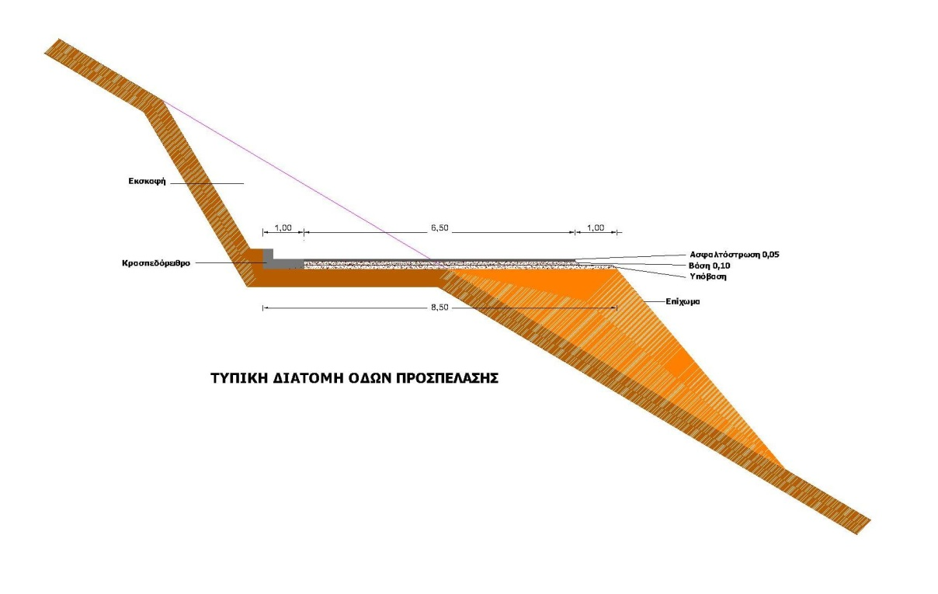
10. Οικονομική Ανάλυσης Κόστους Έργου
10.1. Κόστος Οδοποιίας
Με βάση τις τρέχουσες τιμές, το κόστος κατασκευής 1μ δρόμου, με πλάτος διάνοιξης 8,50μ, με υπόβαση μεταβλητού πάχους σε πλάτος 7,50 μ, με κρασπεδόρειθρο πλάτους 1,00 και πάχους 0,25μ, με οδοστρωσία πάχους 0,10μ σε πλάτος 6,50μ, με προεπάλειψη, συγκολλητική, ασφαλτική στρώση πάχους 0,05 και σφραγιστική σε πλάτος 6,50μ και τέλος με τα αναγκαία τοιχία και οχετούς. Σκαρίφημα τυπικής διατομής των οδών προσπέλασης φαίνεται στο Σχήμα 4.
Σχήμα 4. Σκαρίφημα τυπικής διατομής των οδών προσπέλασης για τα μέτωπα της σήραγγας.
ΔΙΗΜΕΡΙΔΑ ΙΚΑΡΙΑΣ: ΕΝΕΡΓΕΙΑΚΕΣ ΠΗΓΕΣ, ΠΕΡΙΒΑΛΛΟΝ & ΑΓΡΟΤΙΚΗ ΑΝΑΠΤΥΞΗ

Slide 31
ΓΙΑ 1ΜΕΤΡΟ ΜΗΚΟΥΣ ΤΕΛΕΙΩΜΕΝΗΣ ΟΔΟΥ
1. Εκσκαφές βραχώδεις- ημιβραχώδεις ….………….……...12,00 m³x4,00 €/m³ = 48,00 €
2. Σκυρόδεμα C12/15 ρείθρων , τοιχίων κλπ.………….. 0,60 m³x 130,00 €/m³ = 78,00 €
3. Υπόβαση μεταβλητού πάχους …………..................... 0,85 m³ x 28,00 €/m³ = 23,80 €
4. Βάση πάχους 0,10μ ……………………………………….…….. 6,50 m² x 2,80 €/m² =. 18,20 €
5. Ασφαλτική προεπάλειψη…………………….....…….……. 6,50 m²x 2,04 €/m^{2 .}= 13,26 €
6. Ασφαλτική συγκολλητική επάλειψη …………..…… 6,50 m² x 0,68 €/m² = 4,42 €
7. Ασφαλτική στρώση πάχους 0,05μ με τη σφραγιστική 6,50 m² x 9,9 €/m² = 64,35 €
ΑΘΡΟΙΣΜΑ 250 €/m
Γ.Ε.-Ο.Ε.18% 45,00 €
ΑΘΡΟΙΣΜΑ 295,00 €
ΑΠΡΟΒΛΕΠΤΑ 15% 44,00 €
ΑΘΡΟΙΣΜΑ 339,00 €
ΑΣΦΑΛΤΟΣ ΑΠΟΛΟΓΙΣΤΙΚΑ ΜΕ Γ.Ε.-Ο.Ε. 6,17 €
ΔΗΜΟΠΡΑΤΟΥΜΕΝΟ ΠΟΣΟ 300,55€
ΑΝΑΘΕΩΡΗΣΗ 17,15 €
ΠΡΟΥΠΟΛΟΓΙΣΜΟΣ ΕΡΓΟΥ 317,70 €
ΦΠΑ 24% 76,25 €
ΣΥΝΟΛΙΚΗ ΔΑΠΑΝΗ ΓΙΑ 1μ. μήκους ΔΡΟΜΟΥ ̴ 394,00 €
ΔΙΗΜΕΡΙΔΑ ΙΚΑΡΙΑΣ: ΕΝΕΡΓΕΙΑΚΕΣ ΠΗΓΕΣ, ΠΕΡΙΒΑΛΛΟΝ & ΑΓΡΟΤΙΚΗ ΑΝΑΠΤΥΞΗ

Slide 32
10.2.- ΚΟΣΤΟΣ ΚΑΤΑΣΚΕΥΗΣ ΣΗΡΑΓΓΑΣ
Αναλύεται και εδώ με βάση τις τρέχουσες τιμές , η δαπάνη για την κατασκευή 1μέτρου μήκους σήραγγας κυκλικής διατομής με τελική διάμετρο 10,50μ, με άμεση αντιστήριξη, πλήρη τελική επένδυση από οπλισμένο σκυρόδεμα, με πεζοδρόμια αγωγούς, ηλεκτρομηχανολογικά με παροχές, πυρόσβεση, αερισμό, ακόμη καταφύγια, χώρους ελιγμών και αναστροφής οχημάτων και ότι απαιτείται από τους κανονισμούς. Σκαρίφημα διατομής της σήραγγας φαίνεται στο Σχήμα 5.
ΓΙΑ 1 ΜΕΤΡΟ ΜΗΚΟΥΣ ΤΕΛΕΙΩΜΕΝΗΣ ΣΗΡΑΓΓΑΣ
(Τιμές με Γ.Ε. – Ο.Ε. και Αναθεώρηση)
1. Εξωτερικά έργα 250,00 €
2. Εκσκαφή σήραγγας, άμεση αντιστήριξη, κλπ 7.500,00 €
3. Τελική επένδυση, παροχές 3.500,00 €
3. Η/Μ, Πυρόσβεση 800,00 €
4. Μελέτες και έρευνα κατά την κατασκευή 950,00 €
ΣΥΝΟΛΙΚΗ ΔΑΠΑΝΗ ΓΙΑ 1μ. μήκους ΣΗΡΑΓΓΑΣ 13.000,00 €
ΔΙΗΜΕΡΙΔΑ ΙΚΑΡΙΑΣ: ΕΝΕΡΓΕΙΑΚΕΣ ΠΗΓΕΣ, ΠΕΡΙΒΑΛΛΟΝ & ΑΓΡΟΤΙΚΗ ΑΝΑΠΤΥΞΗ

Slide 33
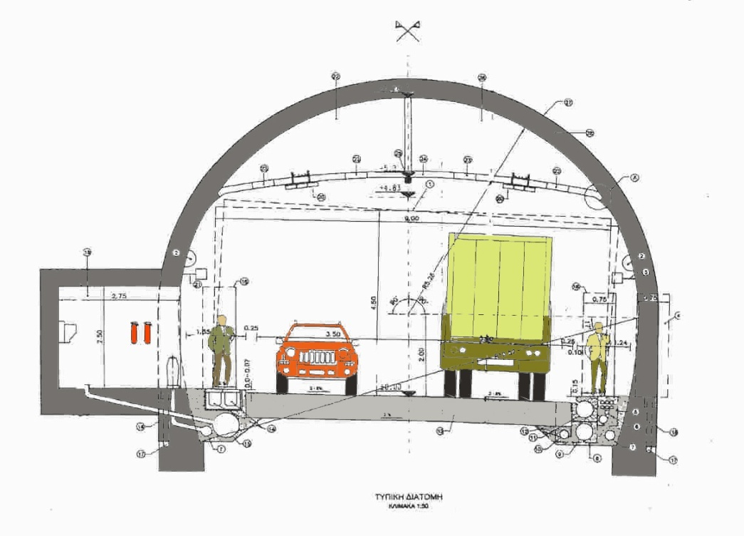
Σχήμα 5. Προσεγγιστική διατομή στα δεδομένα της σήραγγας Άρη ποταμού – Ξυλοσύρτη.
ΔΙΗΜΕΡΙΔΑ ΙΚΑΡΙΑΣ: ΕΝΕΡΓΕΙΑΚΕΣ ΠΗΓΕΣ, ΠΕΡΙΒΑΛΛΟΝ & ΑΓΡΟΤΙΚΗ ΑΝΑΠΤΥΞΗ

Slide 34
10.3 ΚΟΣΤΟΣ ΕΠΙΛΟΓΗΣ ΟΔΕΥΣΗΣ
Μετά από αυτά μπορούμε να συγκρίνομε τις δυο εκδοχές για την κατασκευή της σήραγγας, από άποψη κόστους και ποιότητας.
Πρώτη Εκδοχή
Έχομε κόστος κατασκευής:
Δρόμοι προσ/λασης: μήκος 1800+2400=4200μ. κόστος 4200 x 394 = 1.654.800 €
Σήραγγα : μήκος 1850 μ. κόστος 1850 x 13000 = 24.050.000 €
ΣΥΝΟΛΙΚΟ ΚΟΣΤΟΣ = 25.704.800 €
Η ποιότητα από τη χρήση των έργων της πρώτης εκδοχής είναι καλύτερη της δεύτερης, αφού τα έργα θα κατασκευασθούν στο χαμηλό υψόμετρο των 360μ αντί των 500μ, χωρίς ομίχλη και παγετό τον χειμώνα. Οι δρόμοι προσπέλασης είναι μικρότεροι σε μήκος με λιγότερες στροφές και η μείωση του μήκους της διαδρομής Βόρειας - Νότιας Ικαρίας από την κατασκευή αυτών των έργων είναι 20,45 Km με όφελος στις δαπάνες μετακίνησης κατοίκων και τουριστών 1.548.000 €/έτος, αλλά με απόσβεση του κόστους σε 25.704.800/1.548.000 περίπου σε 16,6 έτη.
ΔΙΗΜΕΡΙΔΑ ΙΚΑΡΙΑΣ: ΕΝΕΡΓΕΙΑΚΕΣ ΠΗΓΕΣ, ΠΕΡΙΒΑΛΛΟΝ & ΑΓΡΟΤΙΚΗ ΑΝΑΠΤΥΞΗ

Slide 35
Δεύτερη εκδοχή
Έχομε κόστος κατασκευής:
Δρόμοι προσ/λασης: μήκος 3100+3660=6760 μ. κόστος 6760x394 = 2.663.440 €
Σήραγγα: μήκος 1180 κόστος 1180x13000 = 15.340.000 €
ΣΥΝΟΛΙΚΟ ΚΟΣΤΟΣ = 18.003.440 €
Οι δρόμοι προσπέλασης θα είναι μεγαλύτεροι σε μήκος με περισσότερες στροφές και η μείωση του μήκους της διαδρομής Βόρειας - Νότιας Ικαρίας από την κατασκευή αυτών των έργων θα είναι 18,56 Km με όφελος στις δαπάνες μετακίνησης κατοίκων και τουριστών 1.405.000 €/έτος, αλλά με πιο βραχυχρόνια απόσβεση του κόστους σε 18.003.440/1.405.000 περίπου 12,8 έτη.
Επιλογή
Για τους λόγους που έχουν αναφερθεί ανωτέρω και με δεδομένο ότι η διαφορά στη διάρκεια απόσβεσης της πρώτης από τη δεύτερη εκδοχή είναι λοιπόν μόνο 3,8 έτη, επιλέγεται η πρώτη εκδοχή.
ΔΙΗΜΕΡΙΔΑ ΙΚΑΡΙΑΣ: ΕΝΕΡΓΕΙΑΚΕΣ ΠΗΓΕΣ, ΠΕΡΙΒΑΛΛΟΝ & ΑΓΡΟΤΙΚΗ ΑΝΑΠΤΥΞΗ

Slide 36
Στις Εικόνες 5 & 6 φαίνονται αντίστοιχα οι περιοχές εισόδου (Άρης ποταμός) και εξόδου (περιοχή Ξυλοσύρτη) της σήραγγας, καθώς και τα εικονικής πραγματικότητας ίχνη των προσπέλασης που απαιτούνται.
Εικόνα 5. Η περιοχή εισόδου (Άρης ποταμός) της σήραγγας και το εικονικής πραγματικότητας ίχνος του δρόμου προσπέλασης.
Εικόνα 6. Η περιοχή εξόδου (περιοχή Ξυλοσύρτη) της σήραγγας και το εικονικής πραγματικότητας ίχνος του δρόμου προσπέλασης.
ΔΙΗΜΕΡΙΔΑ ΙΚΑΡΙΑΣ: ΕΝΕΡΓΕΙΑΚΕΣ ΠΗΓΕΣ, ΠΕΡΙΒΑΛΛΟΝ & ΑΓΡΟΤΙΚΗ ΑΝΑΠΤΥΞΗ

Slide 37
11. Συμπεράσματα
Όπως τονίσθηκε στην εισαγωγή η Ικαρία, νησί του βορειοανατολικού Αιγαίου, έχει μορφή στενόμακρη από ανατολή προ Δύση. Κατά μήκος του νησιού απλώνεται ο ορεινός όγκος του Αθέρα, χωρίζοντας το νησί σε δυο φυσικές ενότητες την νότια και την βόρεια.
Η πρωτεύουσα του Δήμου Ικαρίας, είναι ο Άγιος Κήρυκος, στο νότιο τμήμα του νησιού. Ο δεύτερος μεγαλύτερος οικισμός του νησιού είναι ο Εύδηλος, στο βόρειο τμήμα του, που αποτελεί τη δεύτερη θαλάσσια πύλη εισόδου στο νησί.
Ο οικισμός του Αγίου Κηρύκου συγκεντρώνει την πλειοψηφία των δημόσιων υπηρεσιών, το νοσοκομείο κλπ. Επίσης η ύπαρξη του αεροδρομίου αποτελεί προορισμό μετακίνησης προς τον Άγιο Κήρυκο, καθώς ο οικισμός βρίσκεται πριν από το αεροδρόμιο.
Σημειώνεται ότι για την Ικαρία το πλέον συνηθισμένο μέσο μετακίνησης των κατοίκων είναι το αγροτικό, επαγγελματικό, επιβατικό ΙΧ αυτοκίνητο, με δύο άτομα συνήθως μέσα και σπάνια το λεωφορείο με το ένα ή το πολύ δύο δρομολόγια την ημέρα το καλοκαίρι, ενώ τον χειμώνα για πολλές μέρες κανένα.
ΔΙΗΜΕΡΙΔΑ ΙΚΑΡΙΑΣ: ΕΝΕΡΓΕΙΑΚΕΣ ΠΗΓΕΣ, ΠΕΡΙΒΑΛΛΟΝ & ΑΓΡΟΤΙΚΗ ΑΝΑΠΤΥΞΗ

Slide 38
Συμπερασματικά θα μπορούσε να λεχθεί ότι η ΄΄ιδέα ΄΄ της σήραγγας για τη σύντομη προσέγγιση βόρειας και νότιας Ικαρίας αποτελεί ένα τεχνικό έργο αρκετών εκατομμυρίων ευρώ, που στην πλέον εφικτή λύση και με τις σημερινές κυκλοφοριακές συνθήκες αποσβένεται σε ολίγα έτη. Από πλευράς κατασκευής οι συνθήκες διάνοιξης αναμένονται καλές έως πολύ καλές. Έτσι τα όποια προβλήματα είναι κυρίως τα συνήθη σε τέτοια έργα, δηλαδή αυτά που σχετίζονται με τη διαμόρφωση των μετώπων εισόδου και εξόδου. Κατά τη διάνοιξη της σήραγγας η αναμενόμενη καλή συμπεριφορά της βραχομάζας περιορίζει τις πρόσθετες παρεμβάσεις σε πιθανές θέσεις μεγάλων ρηγμάτων με ζώνη κερματισμού – μυλωνιτίωσης αυξημένου πλάτους.
Επομένως η επένδυση για την κατασκευή της Σήραγγας και των συνοδών έργων συνολικού κόστους περίπου 25.000.000 € είναι δυνατόν να αποσβεσθεί σε μία 15ετία γεγονός που καθιστά την επένδυση οικονομικά συμφέρουσα εκτός βέβαια από τα περιβαλλοντικά, τουριστικά, πολιτιστικά και κοινωνικά οφέλη που αναπτύχθηκαν στην Γενική θεώρηση του έργου.
Τέλος πρέπει να συνυπολογιστεί η αναμενόμενη έμμεση πρόσοδος και αύξηση της απασχόλησης από την κατασκευαστική δραστηριότητα κατά την διάρκεια κατασκευής του έργου.
ΔΙΗΜΕΡΙΔΑ ΙΚΑΡΙΑΣ: ΕΝΕΡΓΕΙΑΚΕΣ ΠΗΓΕΣ, ΠΕΡΙΒΑΛΛΟΝ & ΑΓΡΟΤΙΚΗ ΑΝΑΠΤΥΞΗ

Slide 39
Ο χρόνος κατασκευής εκτιμάται σε μία τριετία κατά την οποία θα αναληφθούν υψηλών απαιτήσεως τεχνικές δράσεις που απαιτούν έντονη συμμετοχή του τοπικού τεχνικού δυναμικού με αποτέλεσμα την εκμάθησή σύγχρονων τεχνικών κατασκευής αλλά και την εκπαίδευση στην προστασία των εργαζομένων, στην προστασία του περιβάλλοντος και γενικά στις σύγχρονες και αποδοτικές μεθόδους κατασκευής.
Επίσης η ανάπτυξη των έργων θα απαιτήσει την προσκόμιση στη Νήσο εξοπλισμού Τεχνικών Έργων που συμβάλουν επικουρικά στην Ανάπτυξη Συνοδών ή παράλληλων έργων που σήμερα δεν εκτελούνται λόγω έλλειψης εξοπλισμού και κατάλληλου ανθρώπινου δυναμικού (Αντιστήριξη πρανών, Διεύρυνση οδών, Γεωτρήσεις Υδροληψίας, κλπ).
Συνεπώς, και με δεδομένη την αύξηση της κυκλοφορίας των οχημάτων στο δρόμο Ευδήλου – Αγίου Κηρύκου, που οπωσδήποτε θα απομειώνει το χρόνο απόσβεσης, η ΄΄ιδέα΄΄ που αναλύθηκε στηρίζεται σε κριτήρια ρεαλιστικά και βεβαίως αξίζει να αντιμετωπιστεί θετικά τόσο ως επενδυτική συμβολή στα έργα υποδομής όσο και στην Γενική Ανάπτυξη της Ικαρίας.
ΔΙΗΜΕΡΙΔΑ ΙΚΑΡΙΑΣ: ΕΝΕΡΓΕΙΑΚΕΣ ΠΗΓΕΣ, ΠΕΡΙΒΑΛΛΟΝ & ΑΓΡΟΤΙΚΗ ΑΝΑΠΤΥΞΗ

Slide 40
Ε Υ Χ Α Ρ Ι Σ Τ Ω
ΔΙΗΜΕΡΙΔΑ ΙΚΑΡΙΑΣ: ΕΝΕΡΓΕΙΑΚΕΣ ΠΗΓΕΣ, ΠΕΡΙΒΑΛΛΟΝ & ΑΓΡΟΤΙΚΗ ΑΝΑΠΤΥΞΗ

